Slide 1







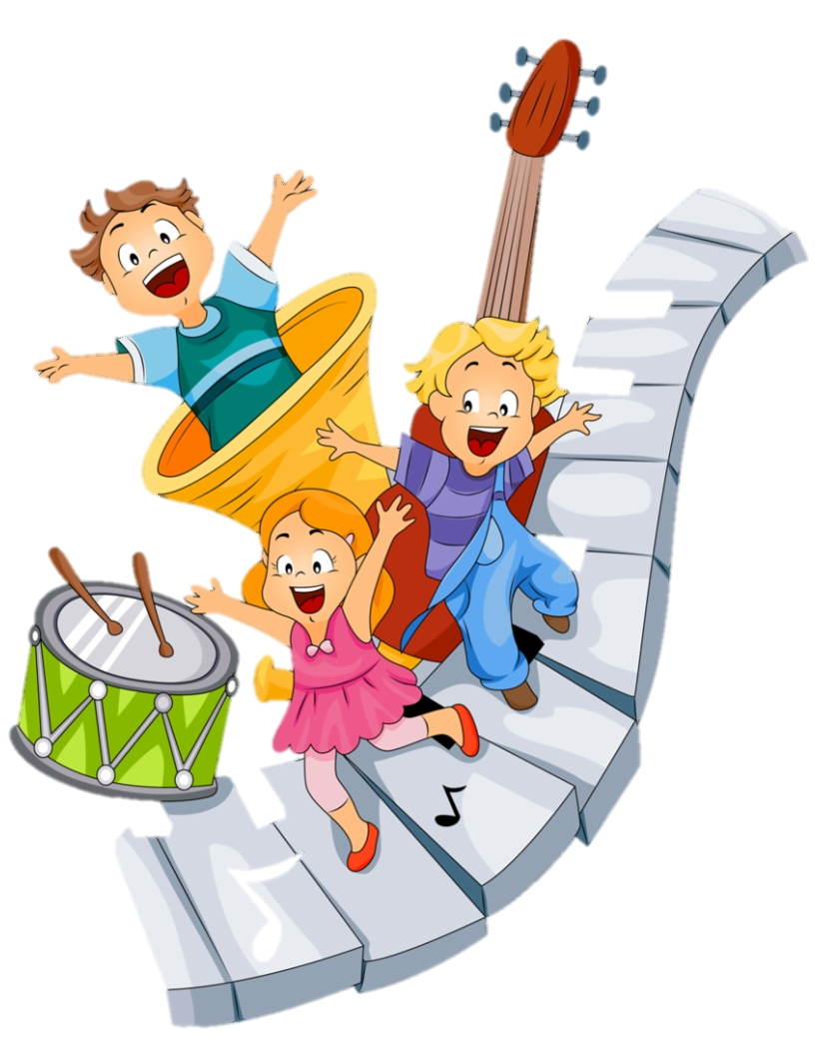
UBND QUẬN LONG BIÊN
TRƯỜNG MẦM NON GIANG BIÊN
LĨNH VỰC PHÁT TRIỂN THẨM MỸ
Dạy hát : Là con mèo
Nghe hát : Thật là hay
Lứa tuổi : 24 – 36 tháng
Giáo viên : Nguyễn Thị Hường
Năm học : 2021 - 2022

Slide 2
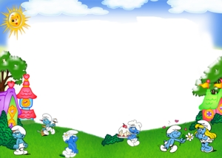
1.Ổn định tổ chức :

Slide 3

CÂU ĐỐ
Con gì tai thính, mắt tinh
Lấp trong bóng tối
Ngồi rình chuột qua
Đố bé biết là con gì?

Slide 4
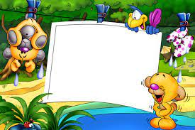
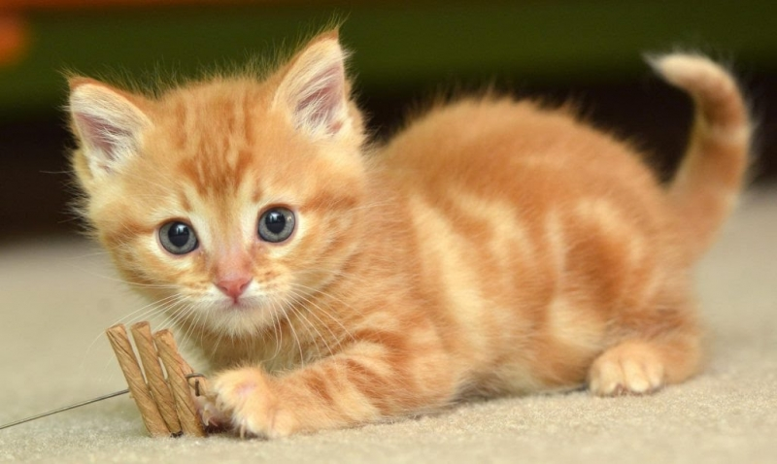

Slide 5

2. Phương pháp ,hình thức :

Slide 6


Hoạt động 1:
Dạy hát : Là con mèo
Nhạc sỹ : Mộng Lân

Slide 7

- Các con vừa nghe hát gì?
- Do ai sáng tác?

Slide 8
Cô hát lần 2 :
Bài hát: Là con mèo
Nhạc sỹ : Mộng Lân

Slide 9

Nội dung : Các con ạ! Con mèo kêu meo meo, nếu mà bạn nào khóc mếu sẽ giống hư chú mèo. Các con hãy hát thật hay bài hát về chú mèo nhé!

Slide 10
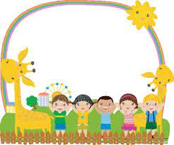
Cô cho cả lớp hát 2-3 lần
Cô mời tổ, nhóm, cá nhân trẻ

Slide 11

Hoạt động 2 :
Nghe hát : Thật là hay
Nhạc sỹ : Hoàng Lân

Slide 12
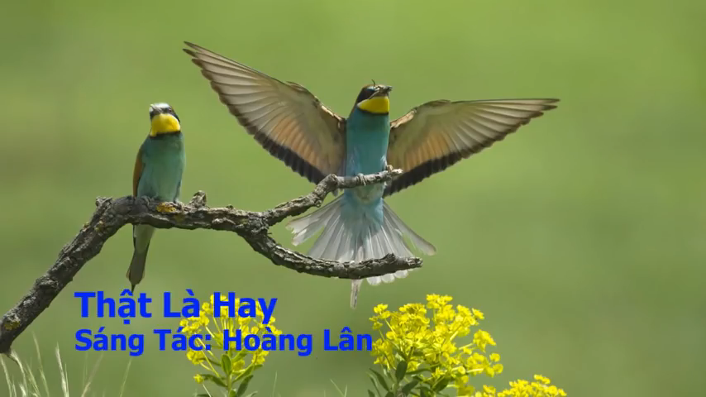

Slide 13
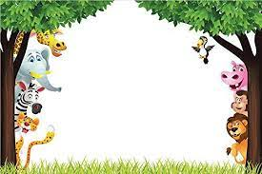
Xin chào
và hẹn gặp lại các con

